Slide 1
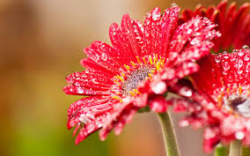
শুভ সকাল

Slide 2
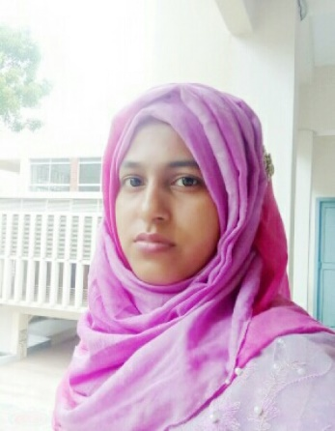
শিক্ষক পরিচিতি
রাজিয়া আক্তার কলি
সহকারি শিক্ষক
আড়ালিয়া সরকারি প্রাথমিক বিদ্যালয়
কাপাসিয়া,গাজিপুর।

Slide 3
পাঠ পরিচিতি
শ্রেণিঃ প্রাক প্রাথমিক
বিষয়ঃ বাংলা
পাঠ শিরোনামঃ বর্ণ থেকে শব্দ শিখি
পাঠ্যাংশঃ উ ঊ

Slide 4
এই পাঠ শেষে শিক্ষার্থীরা-
৩.২.৮ ধ্বনির প্রতীক (বর্ণ)শণাক্ত করতে পারবে।
৩.২.৯ শব্দ থেকে বর্ণ শনাক্ত করতে পারবে।

Slide 5
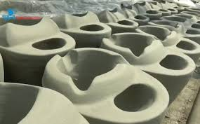
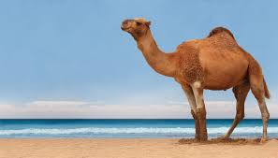
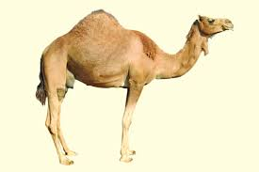
চলো কয়েকটি ছবি দেখি

Slide 6
আজ আমরা পড়ব
ঊ
উ

Slide 7
উ
উট

Slide 8
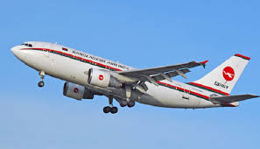
উ
উড়োজাহাজ

Slide 9
ঊ
ঊর্মিমালা

Slide 10
ঊ

Slide 11
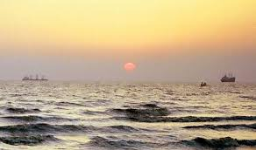
ঊ

Slide 12
শিক্ষকের পাঠ
৩১ পৃষ্টা

Slide 13
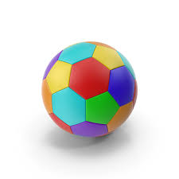
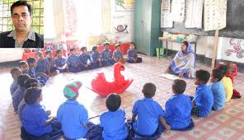
শিক্ষক এবং শিক্ষার্থীর মিলিত পাঠ

Slide 14
দলীয় কাজ
শব্দের সাথে বর্ণ দাগ টেনে মিলাই
উ
ঊর্মিমালা
ঊ
উড়োজাহাজ

Slide 15
হারিয়ে যাওয়া বর্ণগুলো লিখি
উ
উট
...ট
ঊর্মিমালা
ঊ
. . .র্মিমালা

Slide 16
খালি ঘরে সঠিক বর্ণ লিখি
ই ঈ উ ঊ

Slide 17
মূল্যায়ন
দেখ এবং বল

Slide 18
ধন্যবাদ

